Slide 1
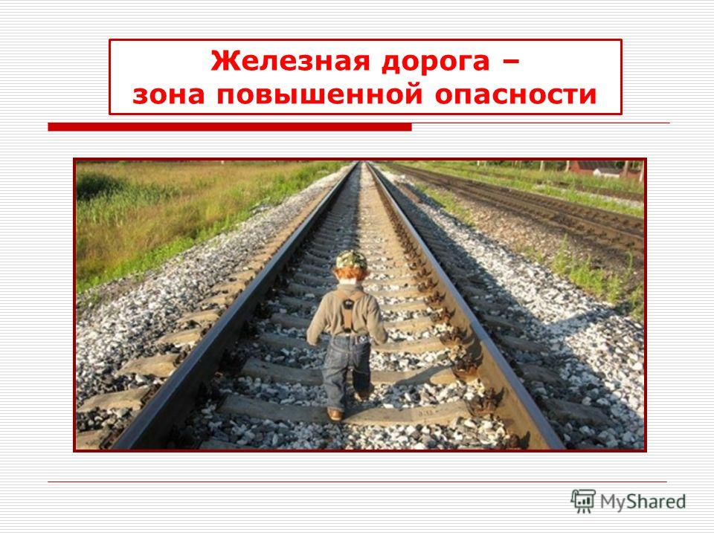
Notes:
МКОУ СОШ №1п. Воротынск пришкольный оздоровительный лагерь 2016 г.

Slide 2
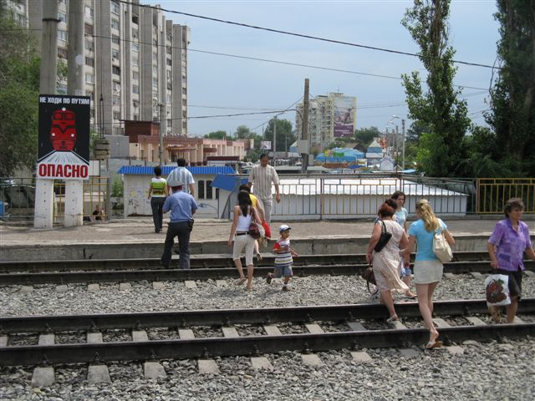

Slide 3
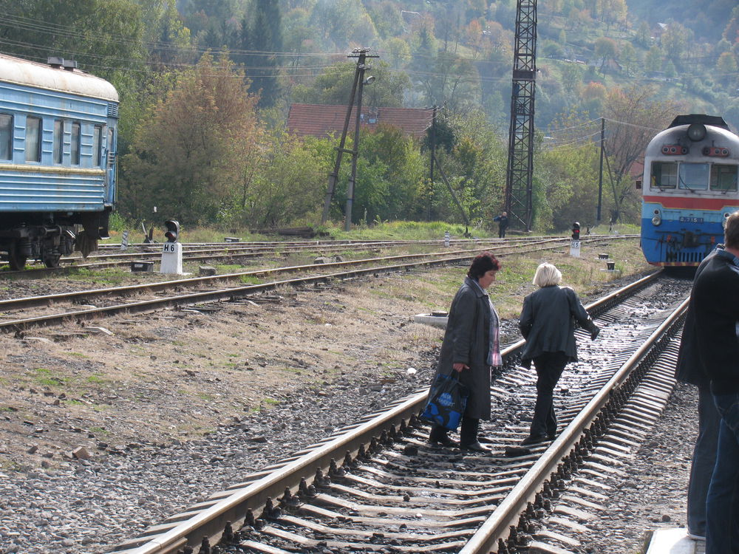

Slide 4
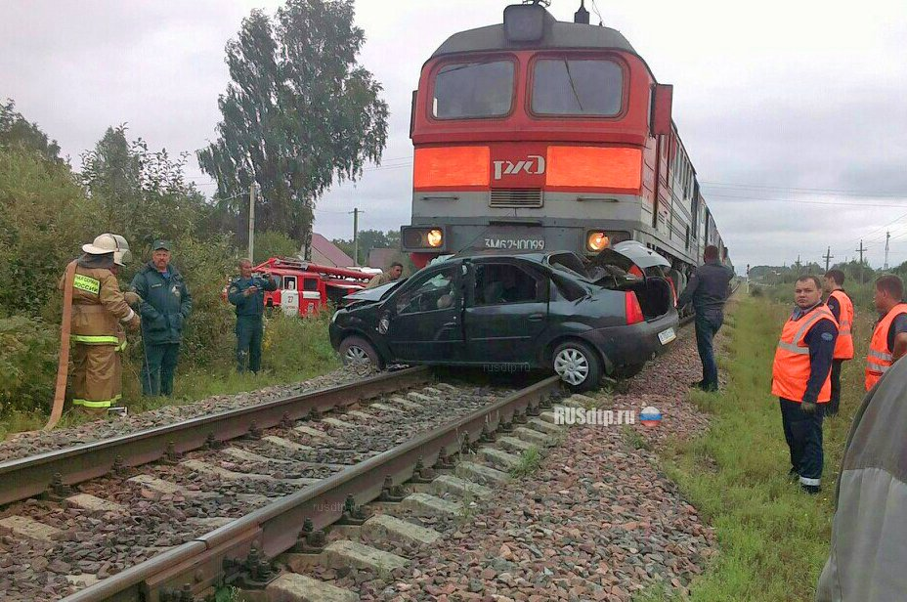

Slide 5
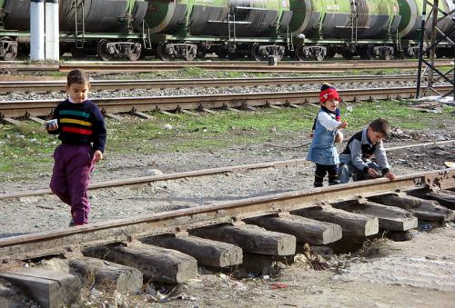

Slide 6
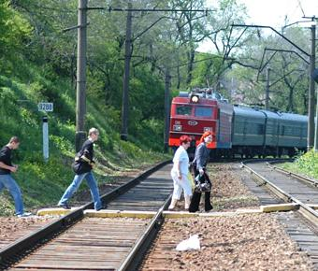

Slide 7


Slide 8
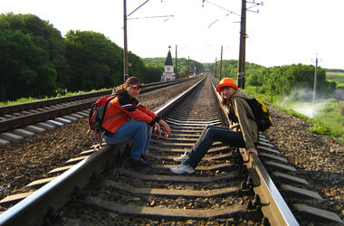

Slide 9
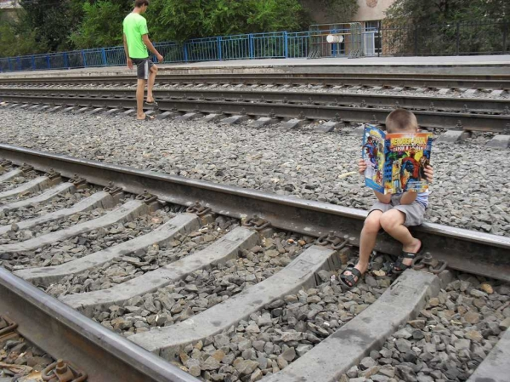

Slide 10


Slide 11
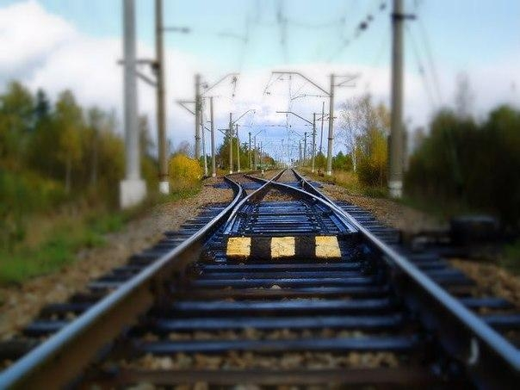

Slide 12
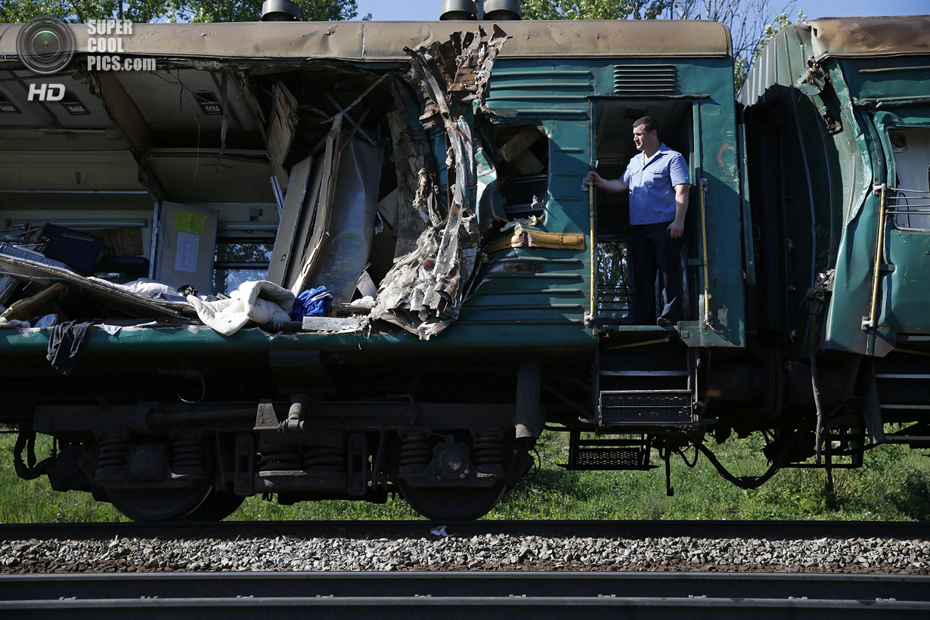

Slide 13
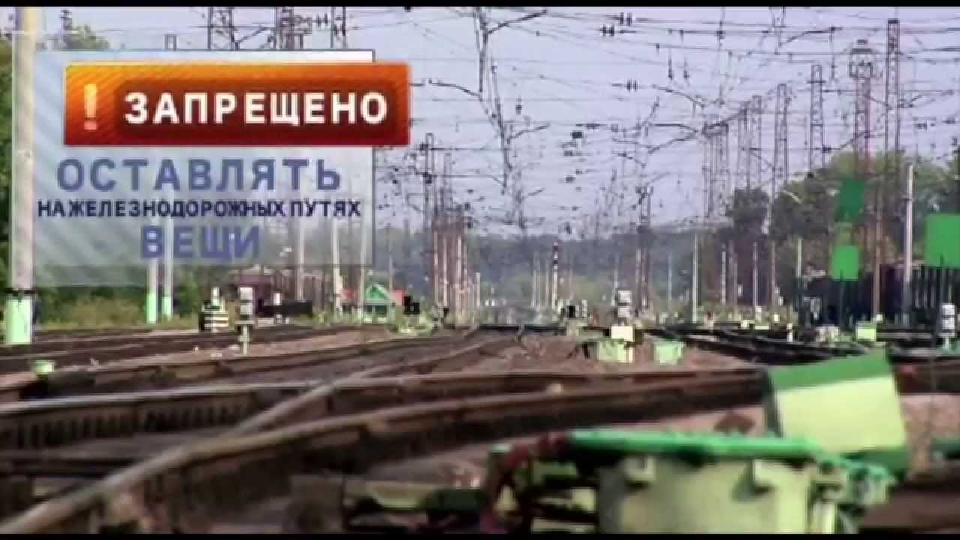

Slide 14
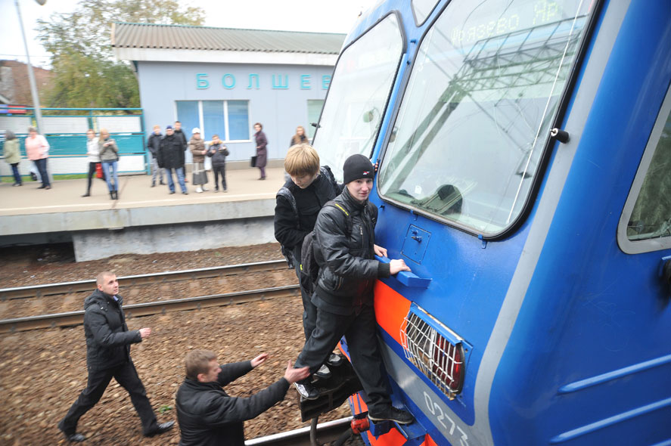

Slide 15
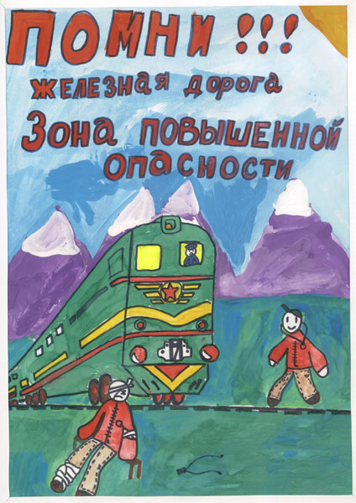

Slide 16
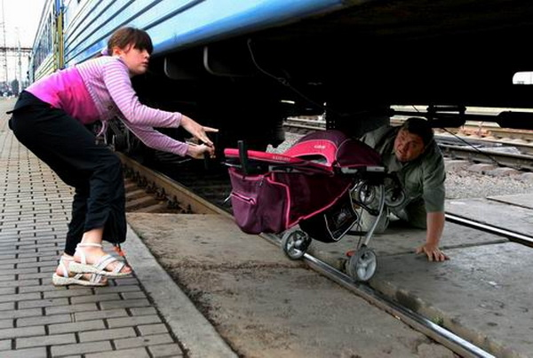

Slide 17
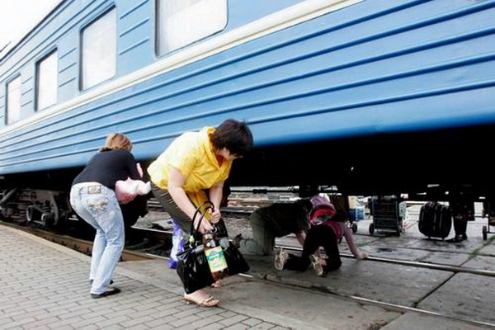

Slide 18


Slide 19
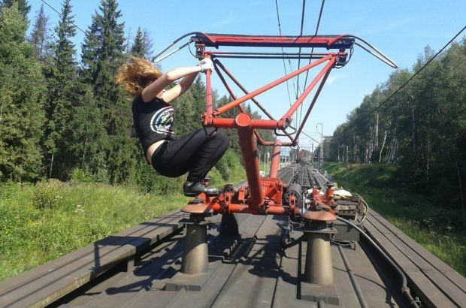

Slide 20


Slide 21
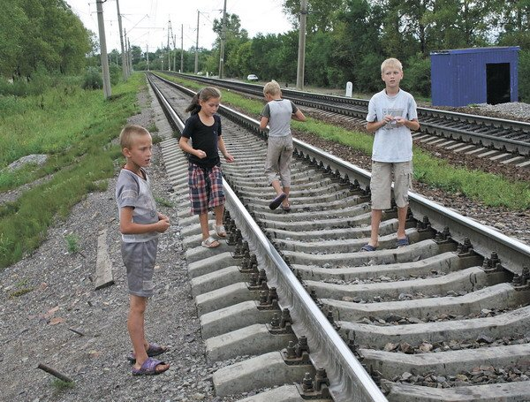

Slide 22


Slide 23
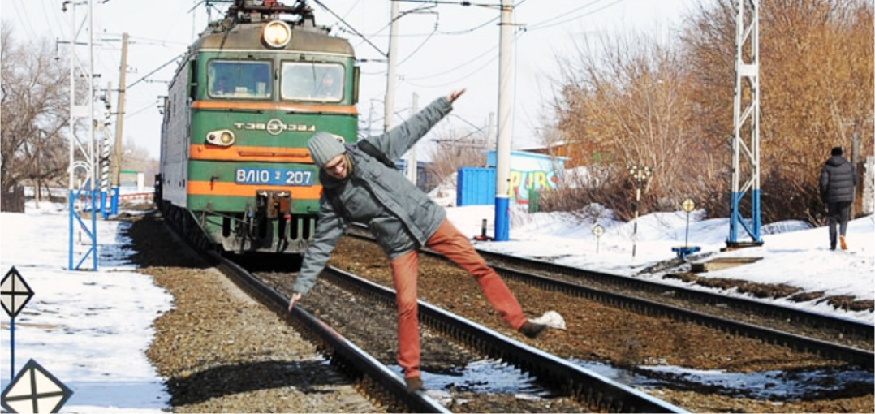

Slide 24
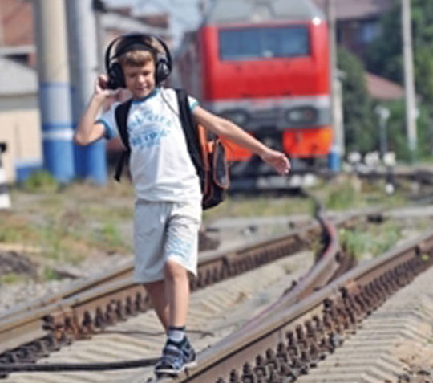

Slide 25


Slide 26
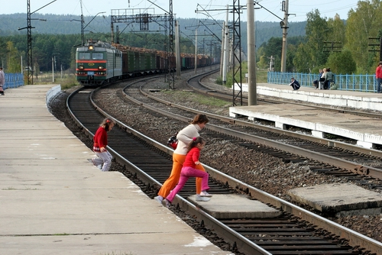

Slide 27


Slide 28
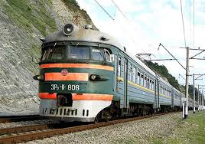
Знайте!
Для остановки поезда, движущегося со скоростью 60-70 км/ч, необходимо 600-700 метров. Масса локомотива превышает 500 тонн, а грузового состава – 5 тысяч тонн!

Slide 29
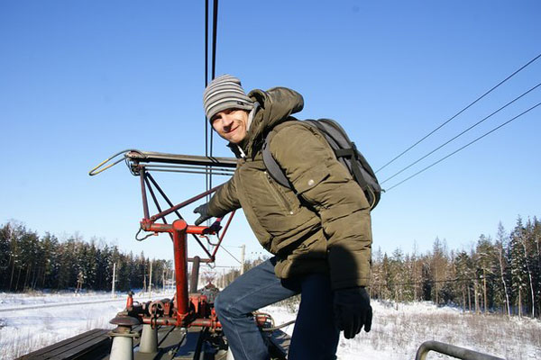
Знайте!
Напряжение в проводах контактной сети чрезвычайно высокое: до 27500 вольт

Slide 30
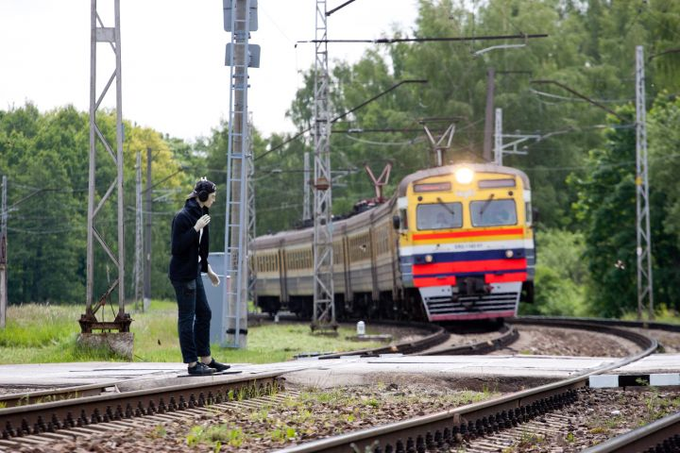
Помните!
Поезд, идущий со скоростью 100-120 км/час, за одну секунду преодолевает 30 метров. А пешеходу, для того чтобы перейти через железнодорожный путь, требуется
не менее
пяти-шести
секунд

Slide 31
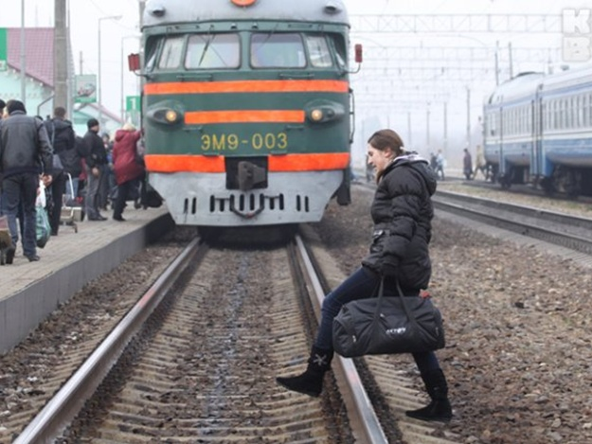
Знайте!
каждый вагон на станции находится в работе, поэтому он может начать движение в любую
секунду

Slide 32
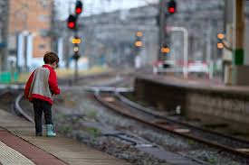
Помните!
Сила воздушного потока, создаваемого двумя встречными составами, составляет 16 тонн, при такой нагрузке человека запросто
может
затянуть
под поезд

Slide 33
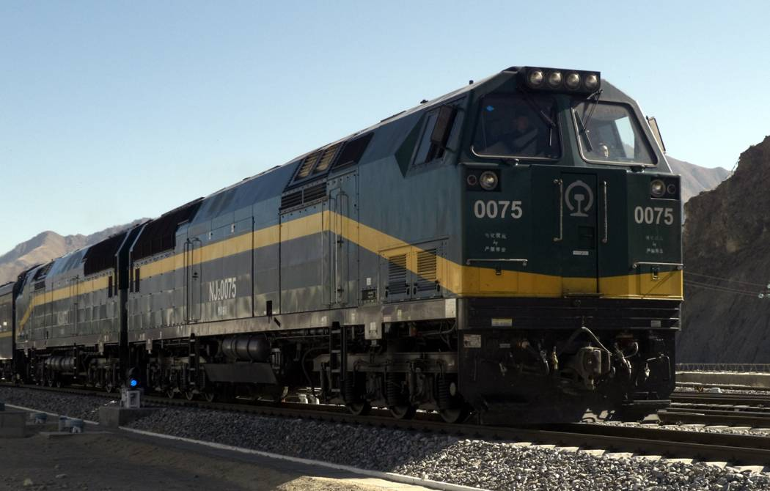
Помните!
Нельзя пересекать железнодорожные пути там, где это удобно или в желании сократить время!

